Slide 1
Девіз уроку:
«Ми всі – одна сім’я,
єдина ми родина.
Мільйони різних «я»,
а разом – Україна».

Slide 3
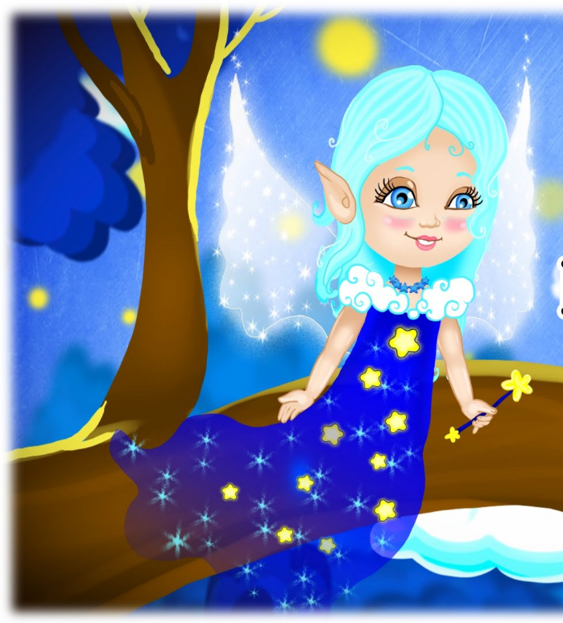
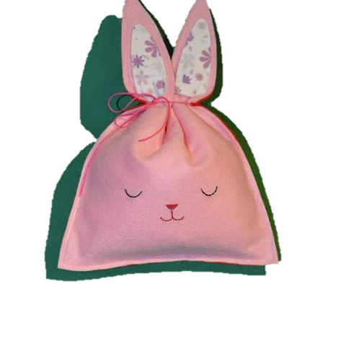

Slide 4
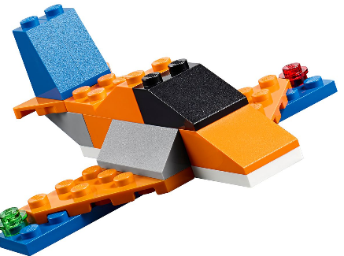
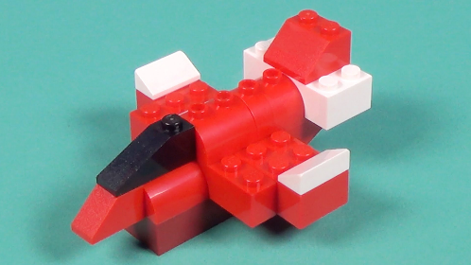

Slide 7
ШКОЛЯРИК

Slide 8
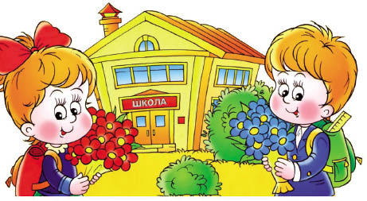
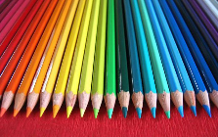
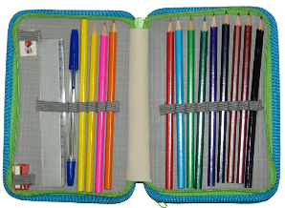
Букви всі від А до Я живуть на сторінках…
Для письма, сказати прошу, що потрібно взяти?...
Малювать в альбомі всім допоможуть…
Ручки й олівці, щоб знали, ми складемо…
В сумці зошит і буквар. Хто до школи йде?...

Slide 9
Правила життя класу
Щоб наша родина була доброю, потрібно не сваритися, не битися.
Щоб вона була розумною, потрібно гарно вчитися, багато читати.
Щоб вона була щедрою ділитися, допомагати один одному.
Щоб вона була веселою посміхатися, радіти за всіх.
Ми усі – одна сім’я,
Неповторні – ти і я,
Будемо усі дружити,
В мирі і злагоді жити!

Slide 11
«Ми всі – одна сім’я, єдина ми родина.
Мільйони різних «я», а разом – Україна»
«Я люблю свою країну»

Slide 14
Фізкультхвилинка
Ми – метелики чудові.
Є в нас крильця кольорові,
Ними ми махаємо,
Над квітами літаємо.

Slide 15
У нас немає «ти»,
У нас немає «я».
Ми – єдиний клас,
Ми – одна сім’я!

